Slide 1
게임서버 텀프로젝트
2020180047 권세진

Slide 2
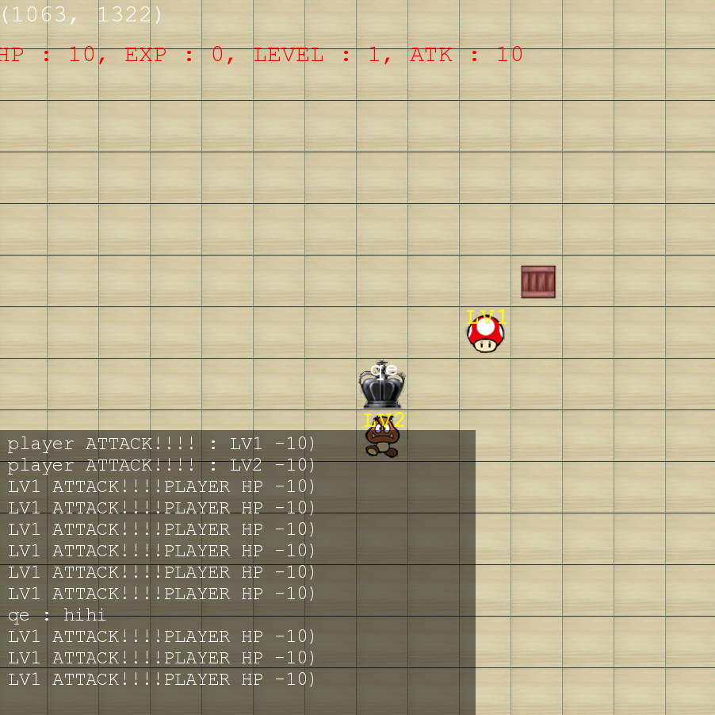
플레이어
1초에 한번 씩 이동 가능
A키를 이용한 ４방향 공격
D키를 이용한 범위 공격(반지름 3)
화면 상단을 활용 해 플레이어 좌표 및 정보 표시
화면 좌측 하단을 활용한 공격 이벤트 알림
HP : 100
기본 공격력 : 10
사망 시 초기 위치에서 부활
장애물은 1만개 랜덤하게 배치

Slide 3



몬스터
고정된 몬스터
플레이어가 공격 시 플레이어가 주위 4방향일 경우 공격
공격력 : 10
HP : 100
1초에 한번 씩 이동 가능
처치 시 경험치 10 획득
11x11 영역에 접근 시 따라오는 몬스터
플레이어가 공격 시 플레이어가 반지름 ２칸 안에 있을 시 공격
공격력 : 15
HP : 150
1초에 한번 씩 이동 가능
처치 시 경험치 20 획득
좌측 하단 메시지를 통해 공격 이벤트 알림

Slide 4




구현 내용
아이템 종류
인벤토리
체력 회복 아이템 및 공격력 업그레이드 아이템 구현
각각 체력 10 및 공격력 5 증가
몬스터 처치 시 랜덤으로 드랍
드랍 된 아이템 Z키를 통해 획득 시
인벤토리에 저장
X,C키를 활용 해 사용 가능
접속 중인 플레이어 들과 실시간 채팅 구현

Slide 5
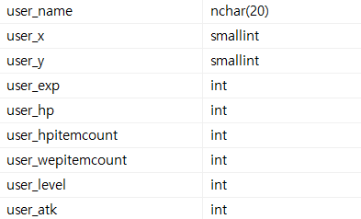

DB
<프로시저>
Get_user_data : 로그인 시 저장 된 데이터를 로드
Save_user_data : 로그아웃 시 플레이어 데이터 저장

Slide 6
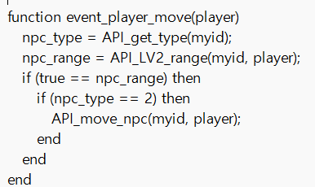
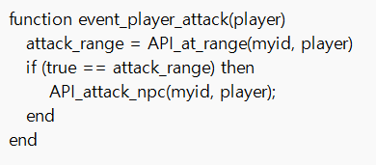
LUA 스크립트
LV2 몬스터의 시야 범위를 체크 후 시야 안쪽에 들어 왔을 시 플레이어를 향해 이동
플레이어가 NPC의 공격 범위 안에 들어 왔을 시 공격

Slide 7
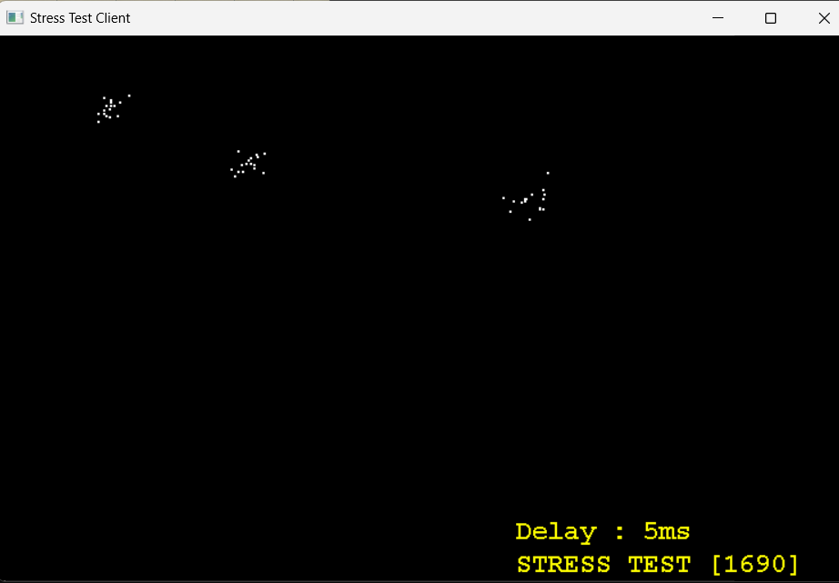
STRESS TEST
성능
cpu 모델 : AMD Ryzen 7 5800H with Radeon Graphics , 코어 개수 : 8개

Slide 8
감사합니다。

